Slide 1

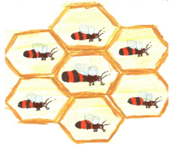
Проект 2007CB16IPO006-2011-2-48
‘Пчеларство без граници II’
УЧЕБНА ВИЗИТА
17.10.2013 – 21.10.2013 г.,
Република Сърбия

Slide 2

Текущо състояние на пчеларството в Сърбия

Slide 3
исторически аспекти;
въвеждане на разборните кошери и подвижни рамки;
любителско и професионално пчеларство;
личности, допринесли за развитието на пчеларския сектор в Република Сърбия

Slide 4

Организация на пчеларството в Република Сърбия
СПОС – съюз на пчеларските организации в Сърбия – ръководство и структура;
Общински и местни пчеларски дружества;
Kоординация и сътрудничество.

Slide 5
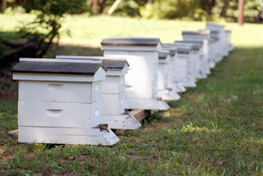
Пчеларска технология на Иван Венер
от екзотика до научно обосновано пчеларстване;
революция в пчеларството – майко производство, хранителна наставка и технологии;
приноса на Венер в световното пчеларство

Slide 6
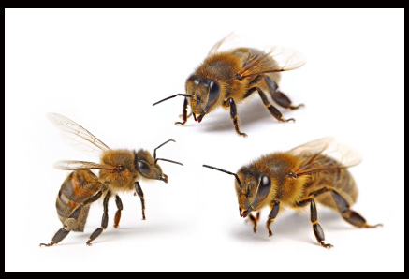
Производство на мед и пчелни продукти в периода 2000-2010 г.
технологии и производство;
реализация на продуктите;
доходоносност на пчеларската дейност;
маркетингово проучване на вътрешния и международен пазар

Slide 7
Основни проблеми на пчеларството в Република Сърбия
проблеми, свързани със здравния статус на пчелните семейства;
проблеми, свързани със законодателството, касаещо пчеларския сектор;
проблеми, свързани с реализацията на пчелни продукти

Slide 8

Пчеларски изложения
Традиционно пчеларско изложение на площад „Ташмайдaн“ – Белград;
Пчеларски панаир – село Каменово;
Регионални, общински пчеларски изложения

Slide 9
БЛАГОДАРИМ ЗА ВНИМАНИЕТО!
Проектът е съфинансиран от Европейския съюз чрез Програмата за трансгранично сътрудничество по ИПП България–Сърбия.
Тази публикация е направена с подкрепата на Европейския съюз, чрез Програмата за трансгранично сътрудничество CCI No 2007CB16IPO006. Съдържанието на публикацията е отговорност единствено на Сдружение България в Европа и по никакъв начин не трябва да се възприема като израз на становището на Европейския съюз или на Управляващия орган на Програмата.

